Slide 1
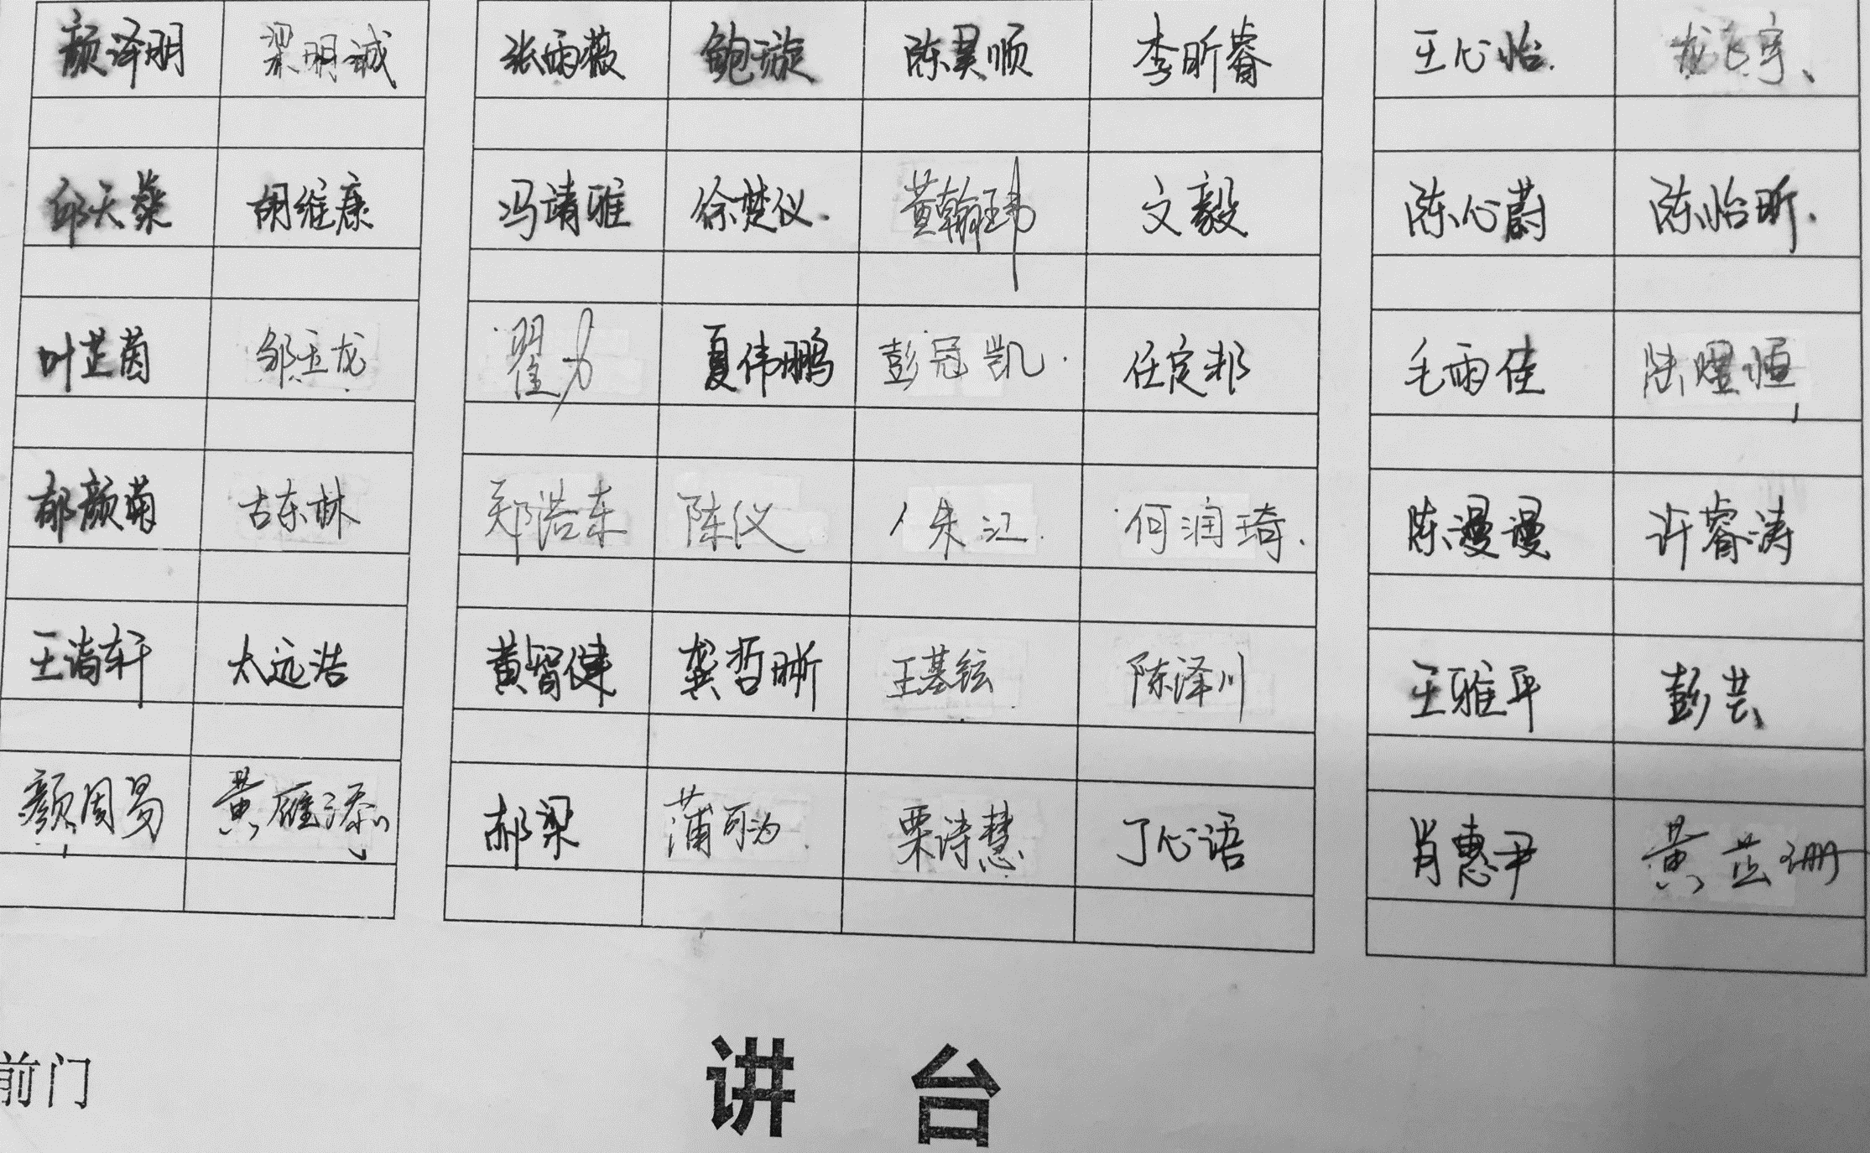

Slide 2




孩
子
陪 走过高中三年
——高二（6）班家长会
10
2016
20

Slide 3

1.
认识高二

Slide 4
高二阶段是学生成绩分化的分水岭，学生往往呈现出两极分化的特点。因此高二会决定高三的高度。
高二学生没有高一的雄心壮志，没有高三学子的高考压力与紧迫感，进入了“心理疲软期”。容易出现动荡和茫然。
所学知识的难度和深度都加深，尤其体现在数理化三科。
学习氛围的日益浓厚，课间在讲台上提问的同学多了，出去玩闹的少了。放学后静下心自习的同学多了，玩手机的同学少了。宿舍的学习氛围浓了，深夜卧谈会少了……
越到高二，越着急提高成绩，考试越焦虑
2016
10
20

Slide 5
2.
课程学习安排

Slide 6
一、高考科目 语、数、英（150分/科；5节/周） 物、化、生（100分/科；4节/周） 数、每周一测， 语、英两周一测， 物、化、生、三周一测
二、学业水平测试科目
政、史、地（100分/科；1节/周）
三、素养课程
校本、口语、心理、音/美（1节/周）
体育（2节/周）

Slide 7
3.
孩子们的一段考

Slide 8

姓 名 | 总分
 | 分数 | 级名
陈泽川 | 696.5 | 57
郁颜菊 | 696 | 60
栗诗慧 | 686.5 | 80
任定邦 | 686 | 81
黄瀚玮 | 685.5 | 83
郑浩东 | 681.5 | 94
黄芷珊 | 677.5 | 108
肖惠尹 | 672.5 | 133
彭芸 | 671.5 | 135
张雨薇 | 670.5 | 142
高二第一次阶段考试 总成绩班级前10名

Slide 9
姓 名 | 总分
 | 分数 | 级名
龚哲晰 | 670.5 | 143
邹玉龙 | 664.5 | 163
朱江 | 663.5 | 165
毛雨佳 | 659 | 183
陈昊顺 | 657.5 | 188
王诣轩 | 654 | 198
颜周易 | 654 | 198
郝梁 | 653.5 | 202
徐楚仪 | 652.5 | 204
鲍璇 | 651.5 | 206
高二第一次阶段考试 总成绩班级前20名

Slide 10
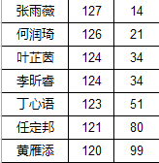
高二·一段考 语文

Slide 11
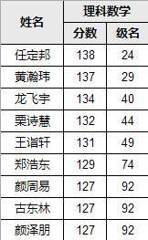
高二·一段考 数学

Slide 12
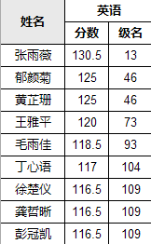
高二·一段考 英语

Slide 13
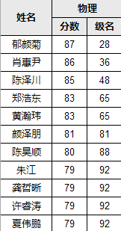
高二·一段考 物理

Slide 14
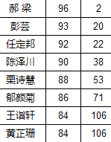
高二·一段考 化学

Slide 15
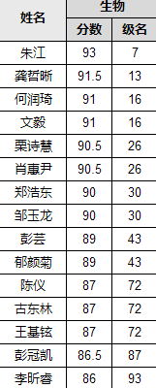
高二·一段考 生物

Slide 16
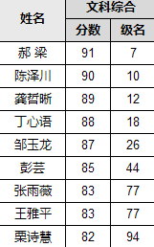
高二·一段考 文综

Slide 17

态度（学习过程偏科、考试心态）
方式
（开夜车、上课犯困、不交作业、错题不以为然）
基础
（想要一蹴而就、立竿见影）

Slide 18
4. 孩子们的校园生活

Slide 19
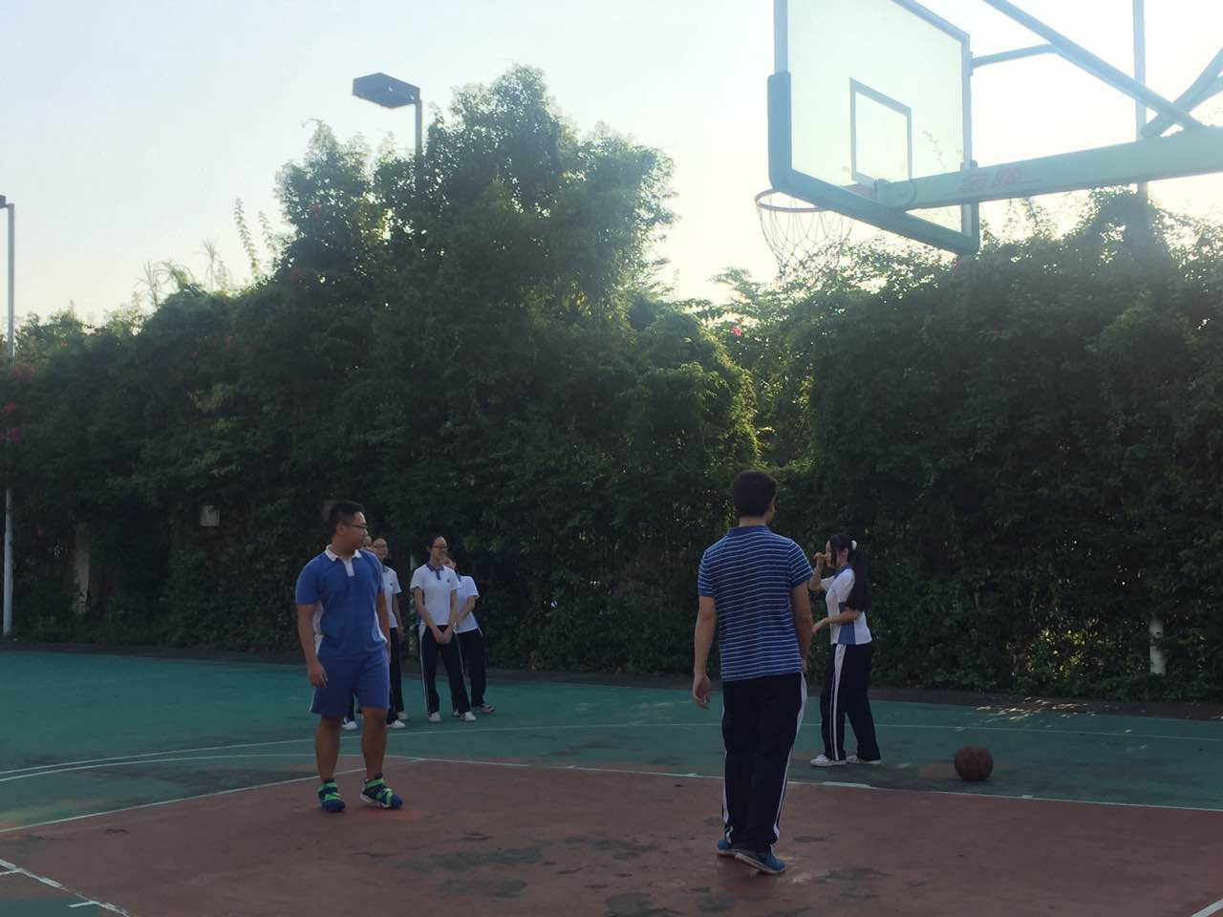

Slide 20
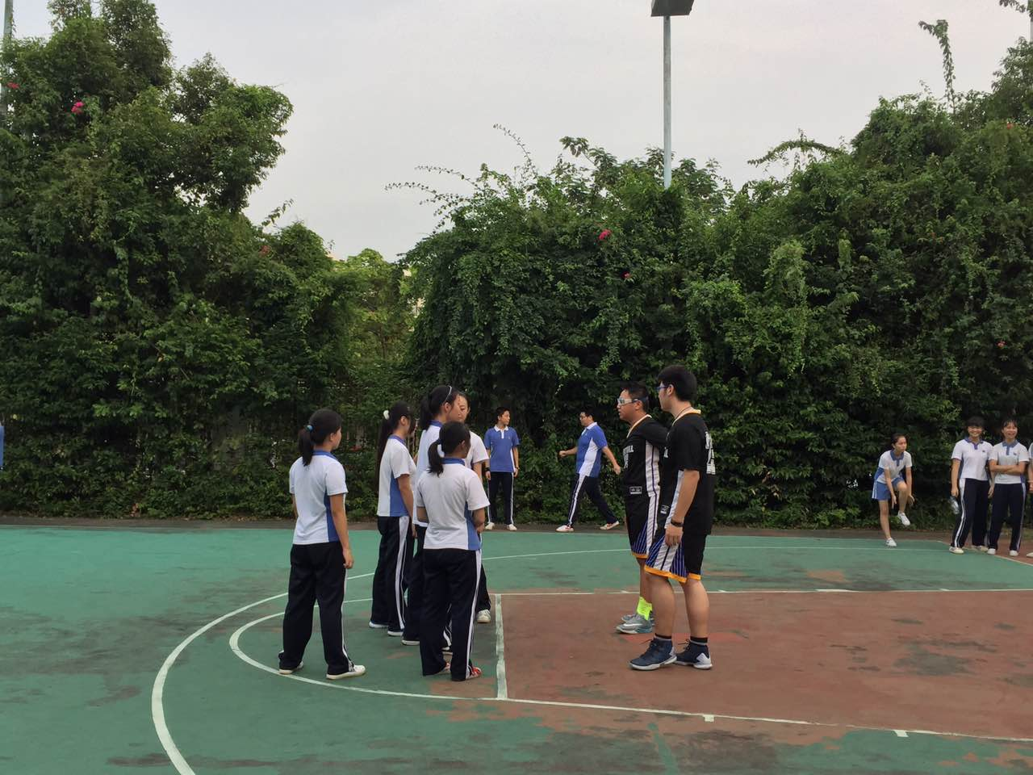

Slide 21
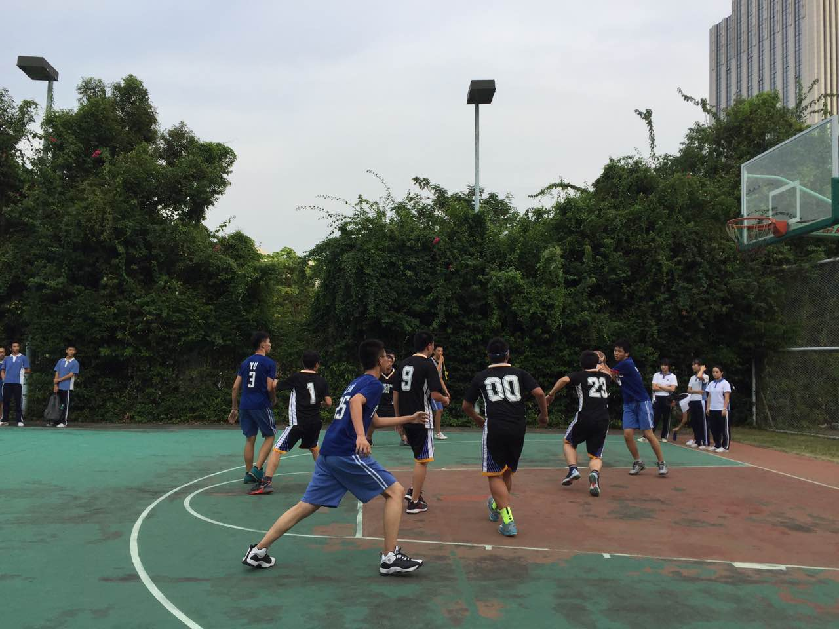

Slide 22
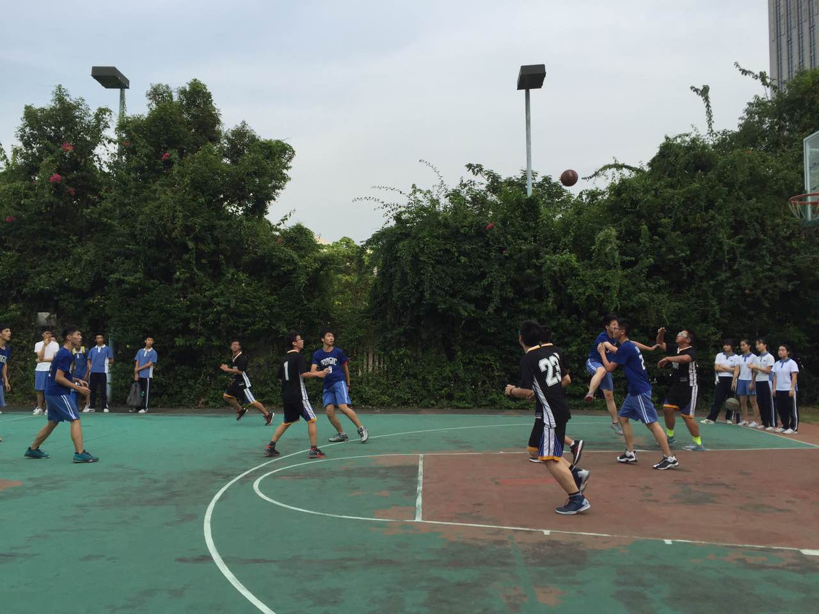

Slide 23
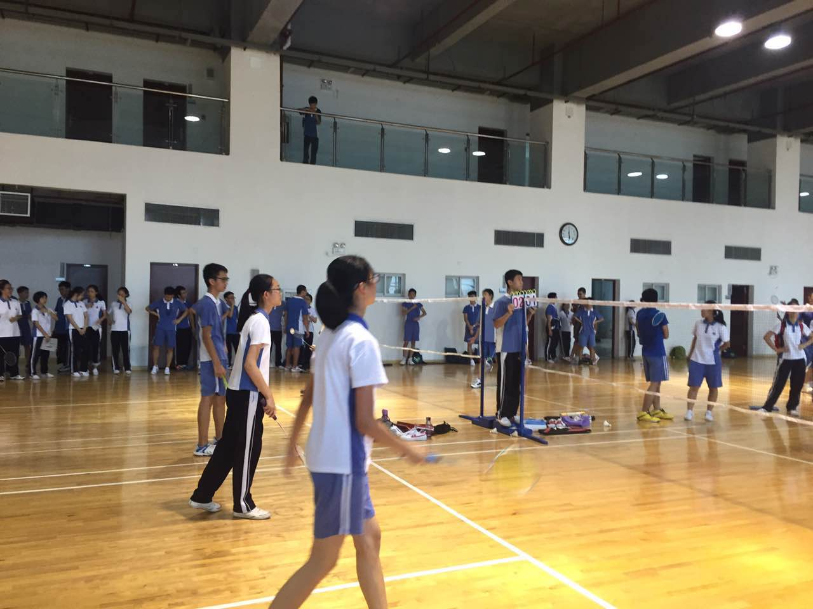

Slide 24
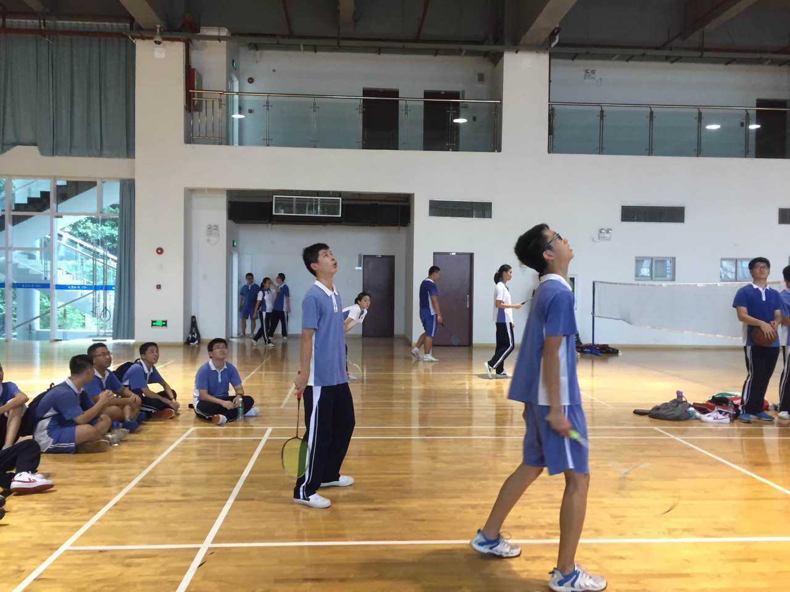

Slide 25
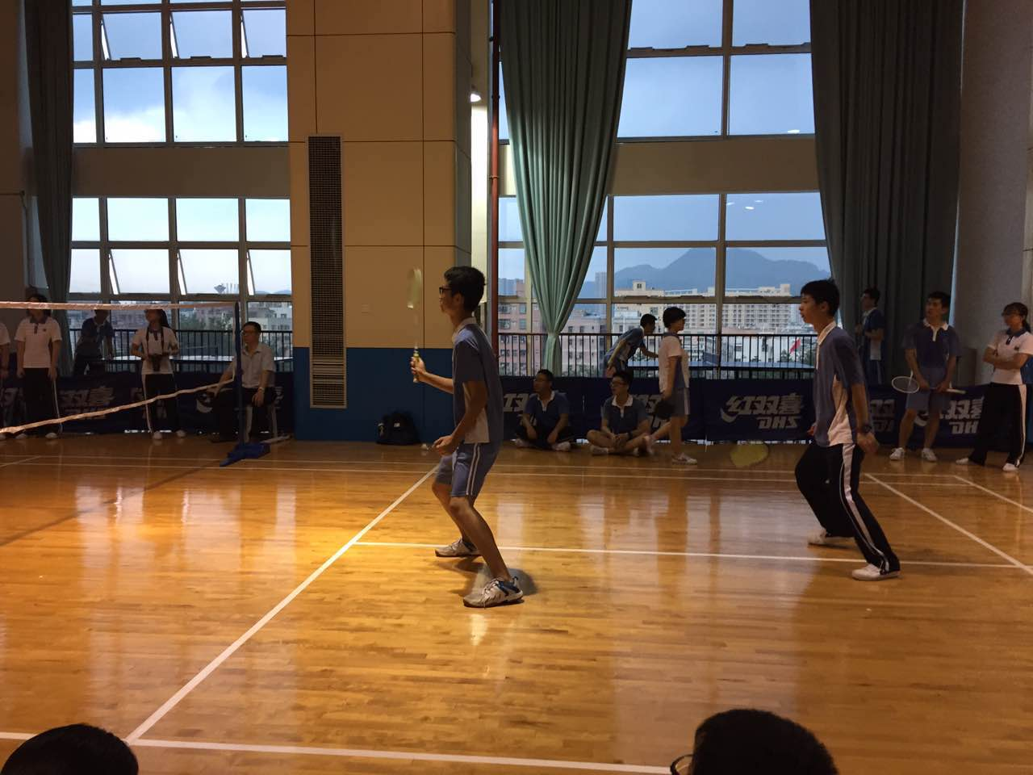

Slide 26
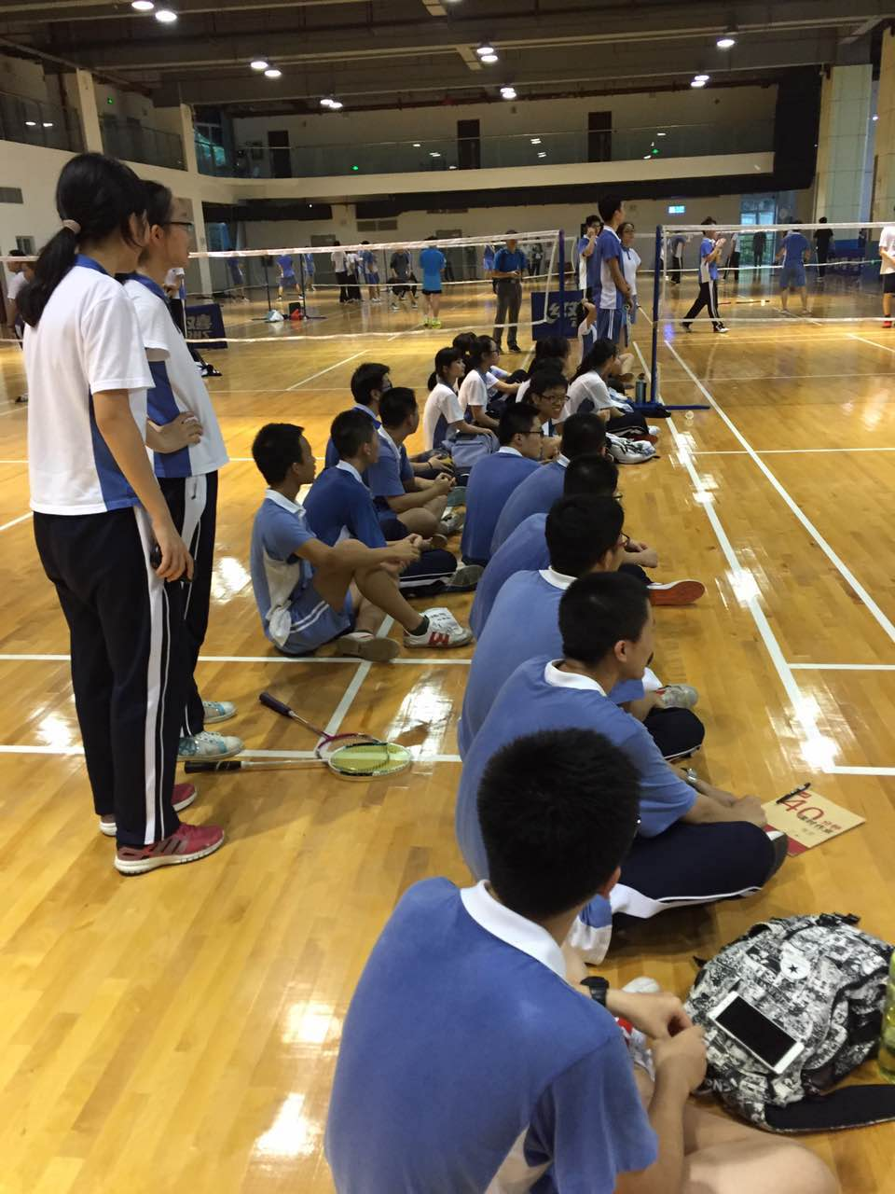

Slide 27
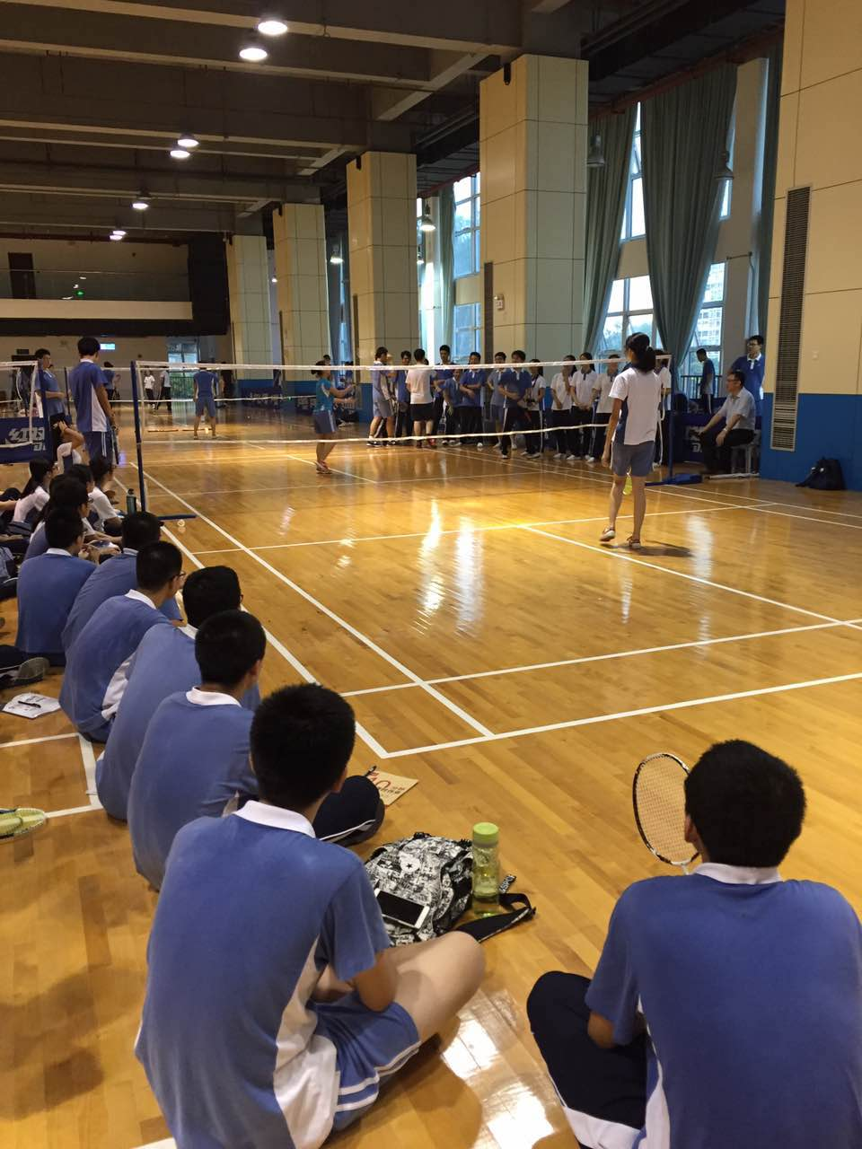

Slide 28
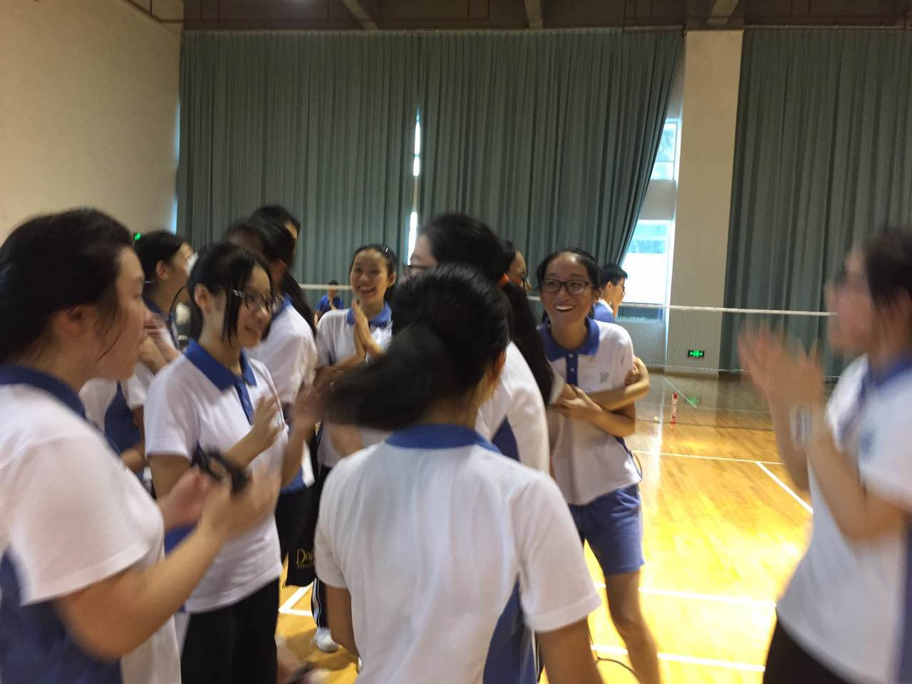

Slide 29
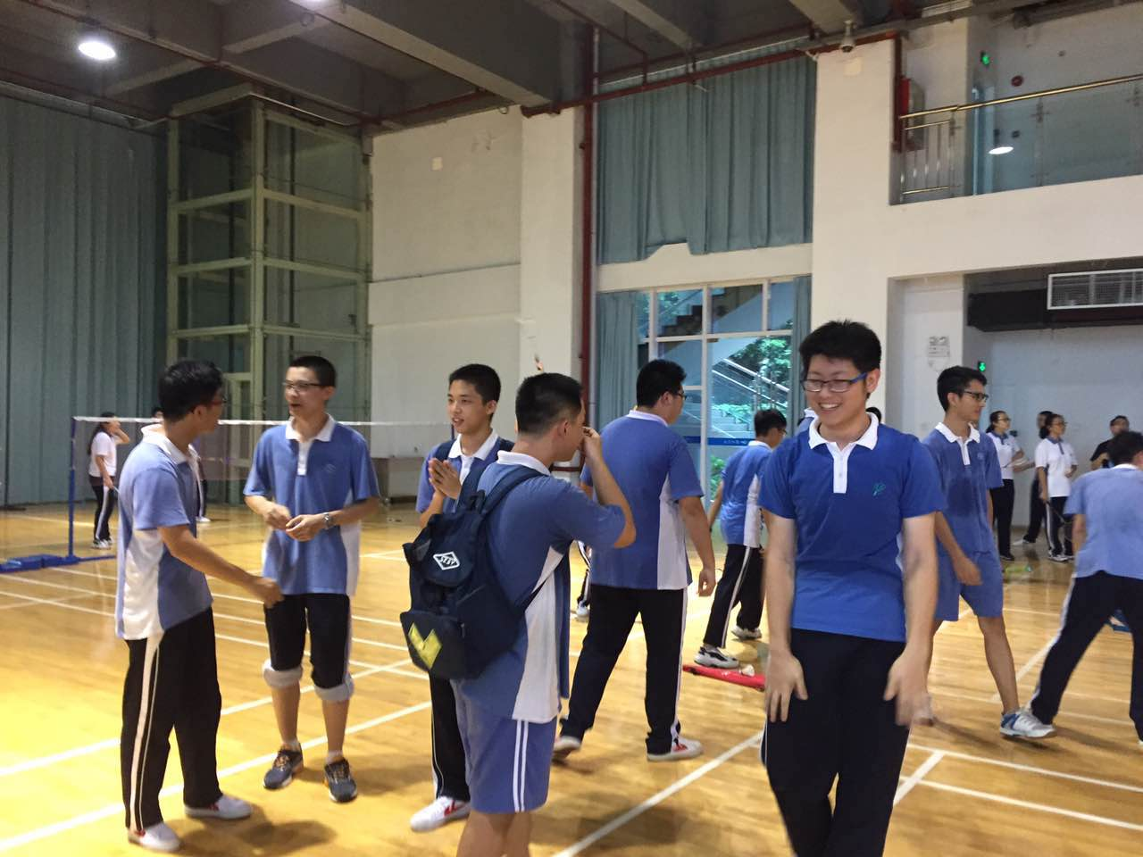

Slide 30
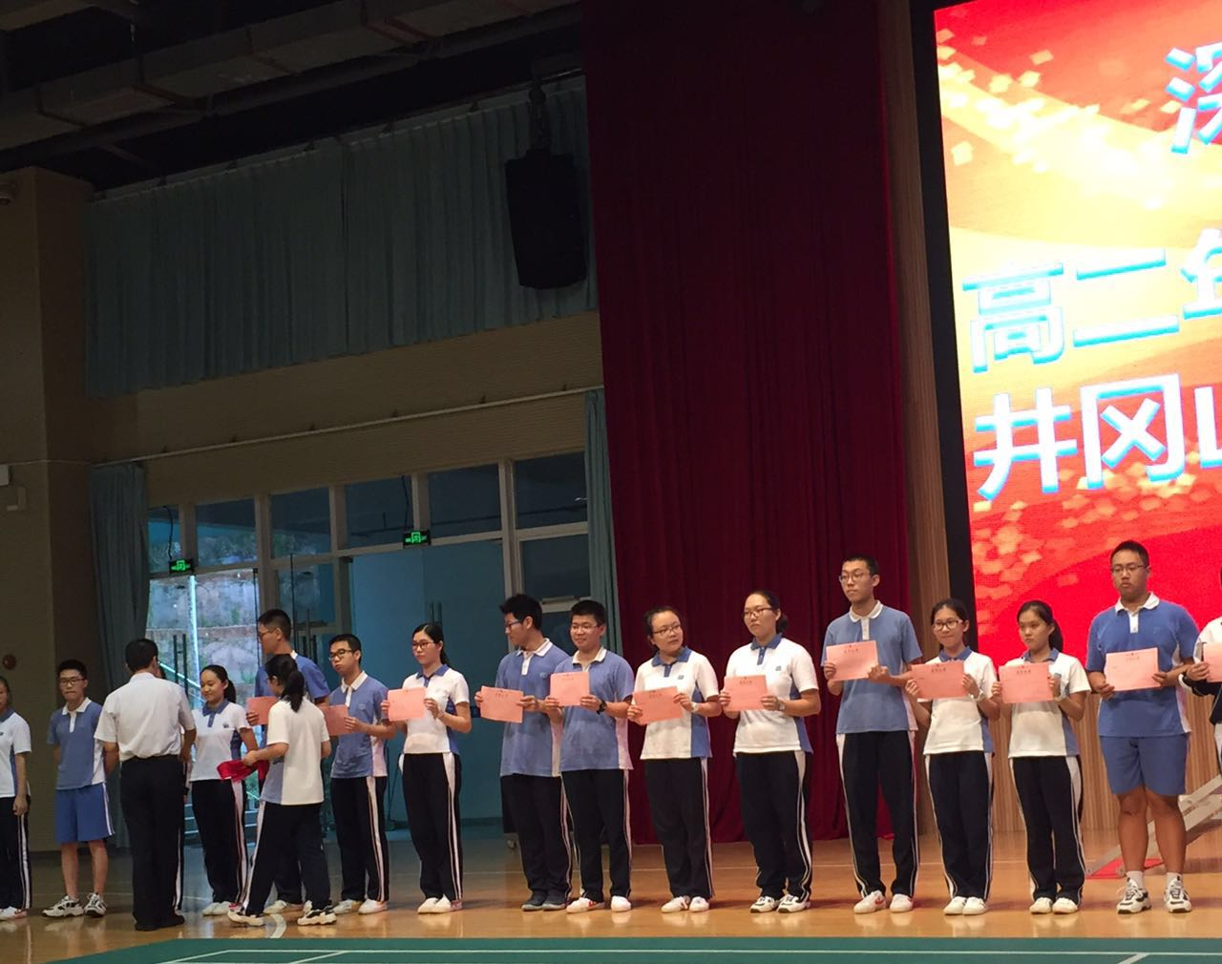

Slide 31
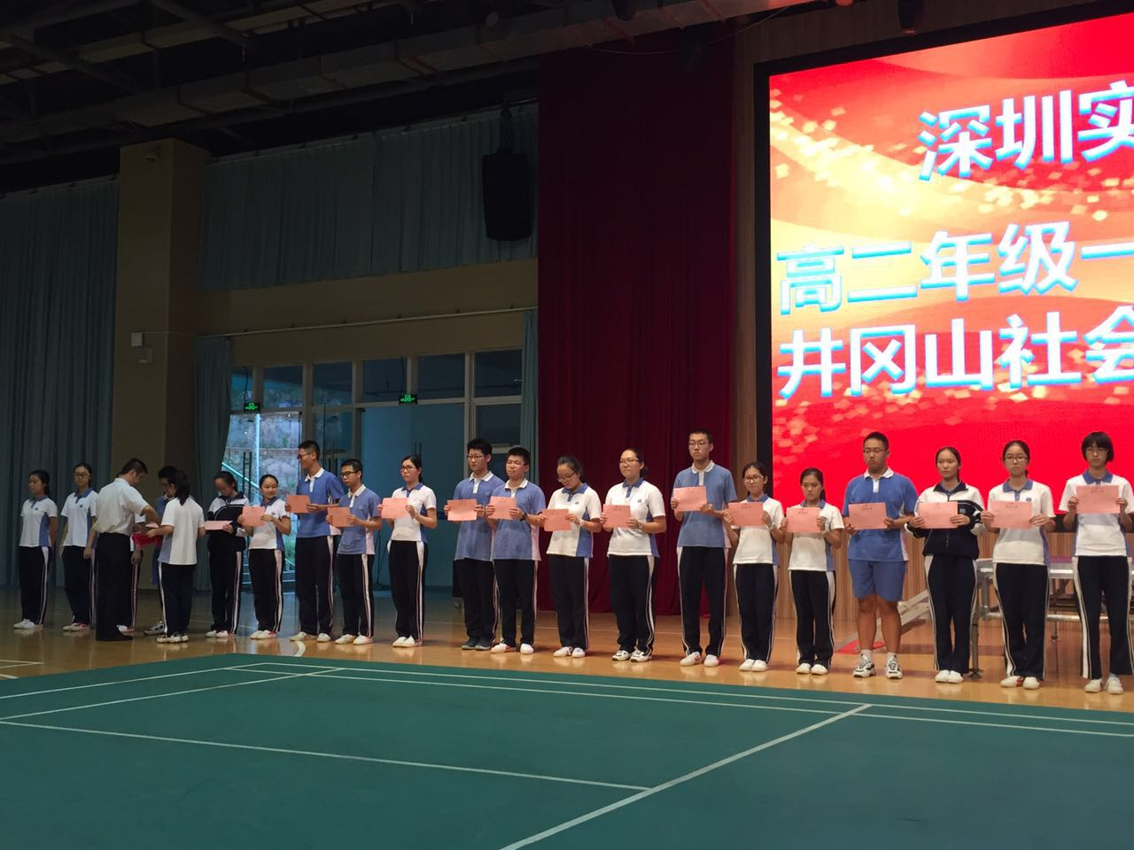

Slide 32
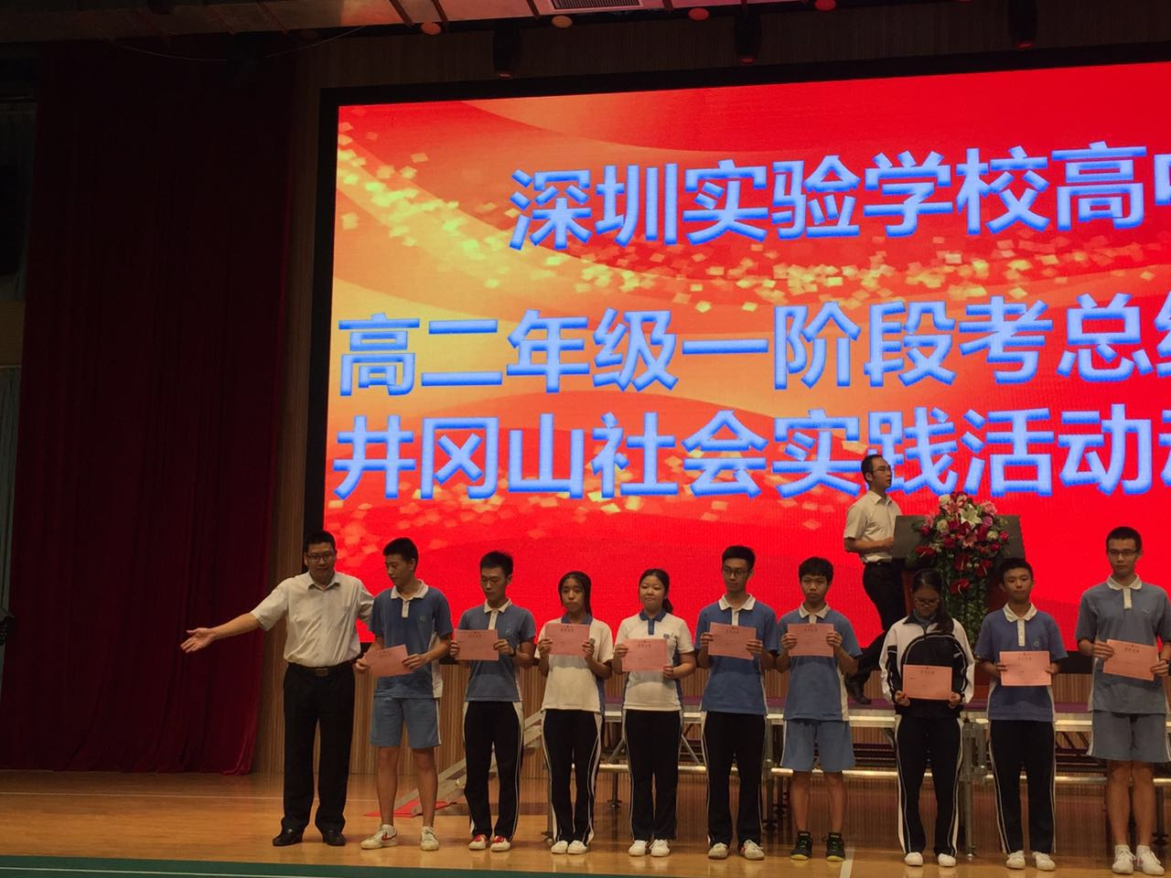

Slide 33
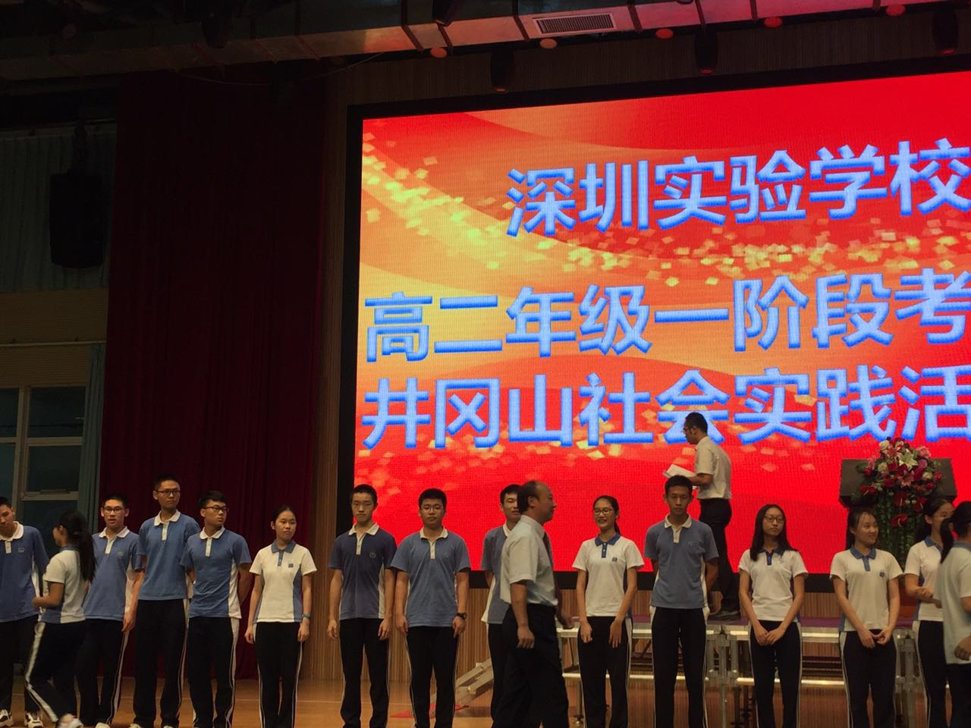

Slide 34
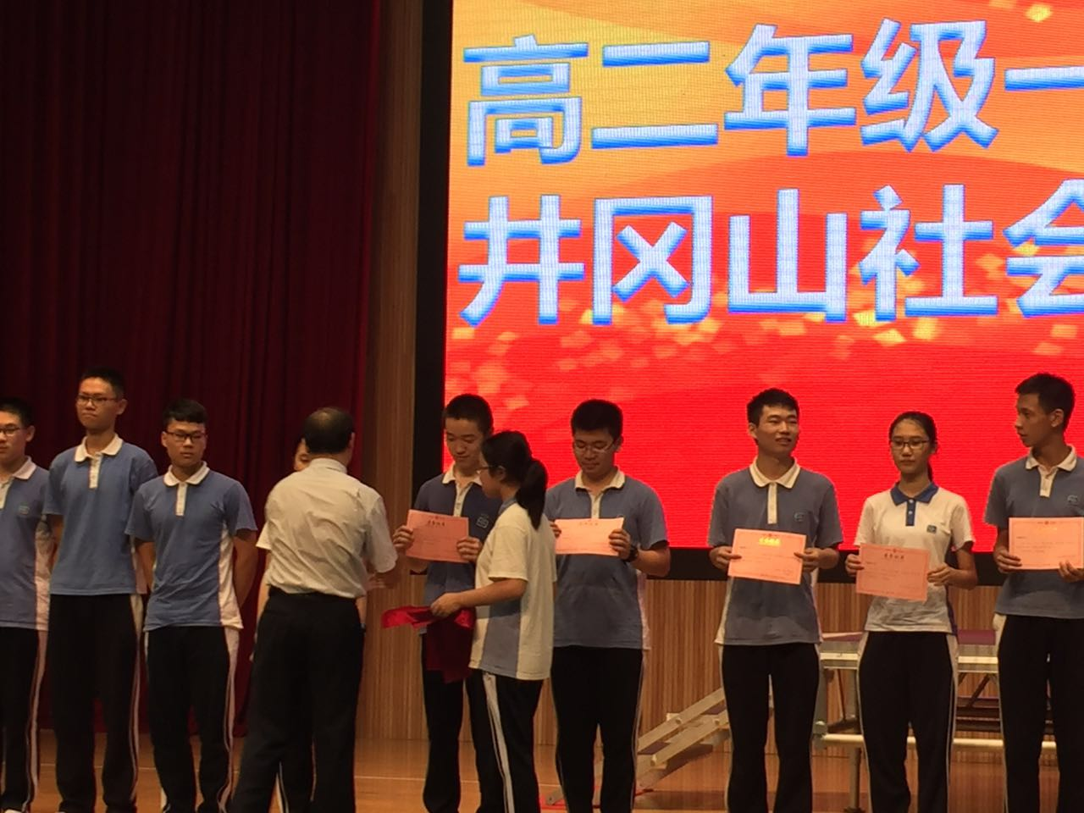

Slide 35
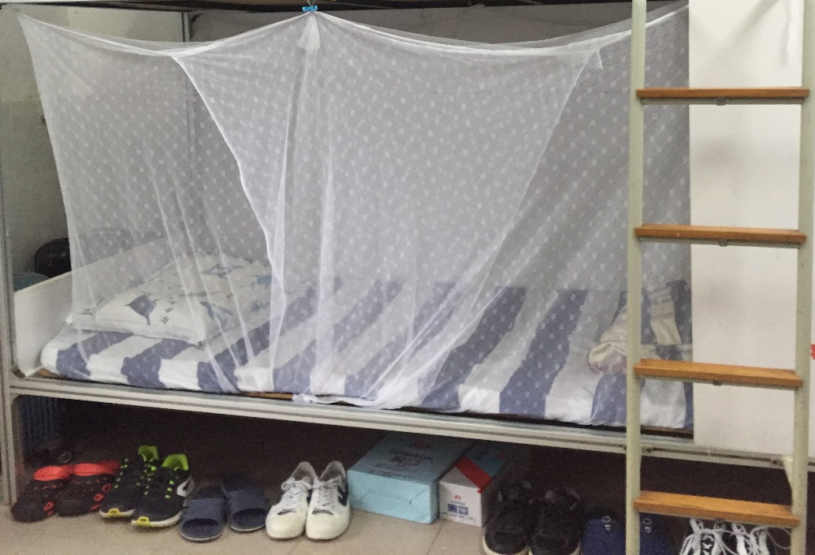
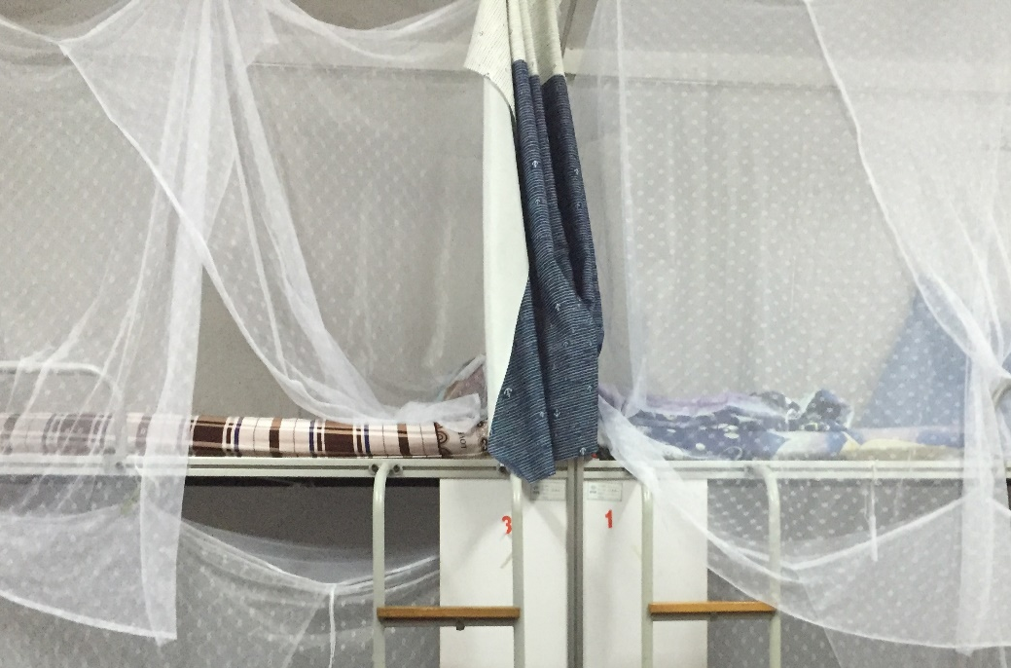
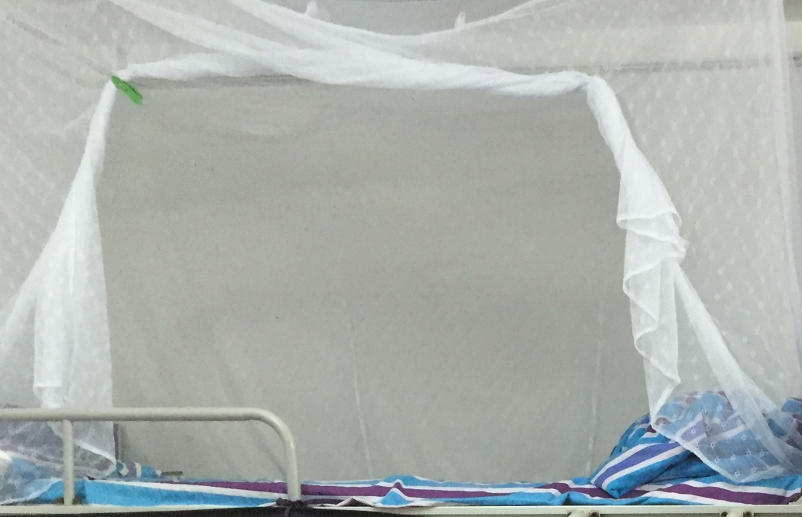
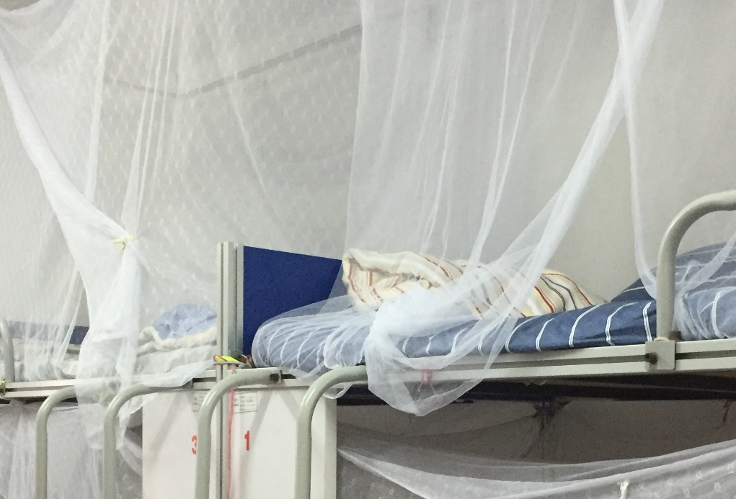

Slide 36
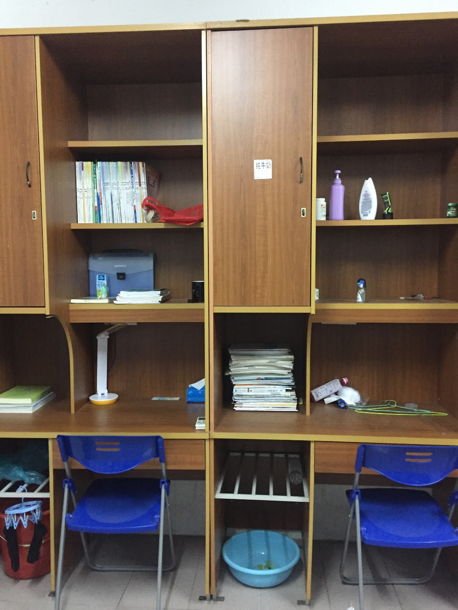
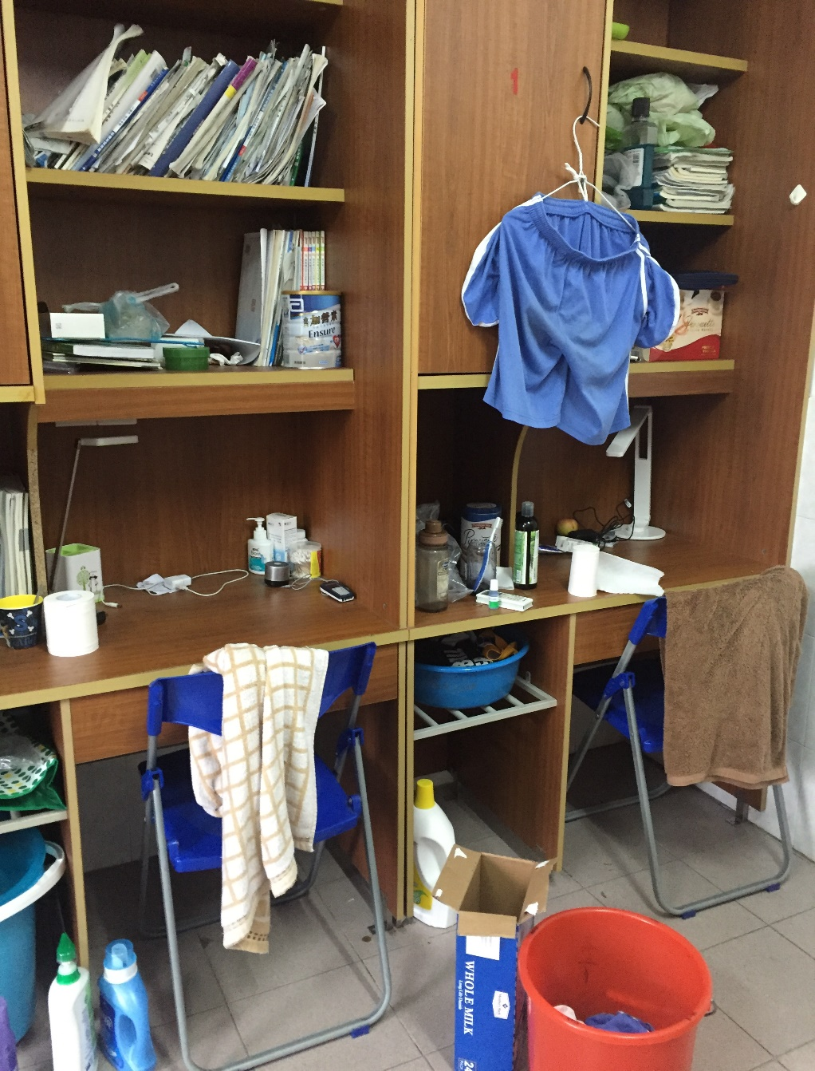

Slide 37
孩子最坚实的后盾—
家长

Slide 38

学习篇
结语
心理篇
备考篇
交往篇
生活篇

Slide 39
家长的五个关注点
1.关注孩子的理想目标和要求
2.关注孩子的学习情况
3.关注孩子的细微心理变化，帮助孩子度过“焦虑”时期
4.关注孩子的伙伴群
5.关注孩子的智能手机等电子设备的使用

Slide 40

孩子成功撞线——考取心仪的大学

Slide 41



陪 孩子走过高中三年
谢
感
有
您

